Slide 1
좀비 서바이벌
최종 팀 프로젝트 PPT
김지훈, 김태희, 백종민

Slide 2
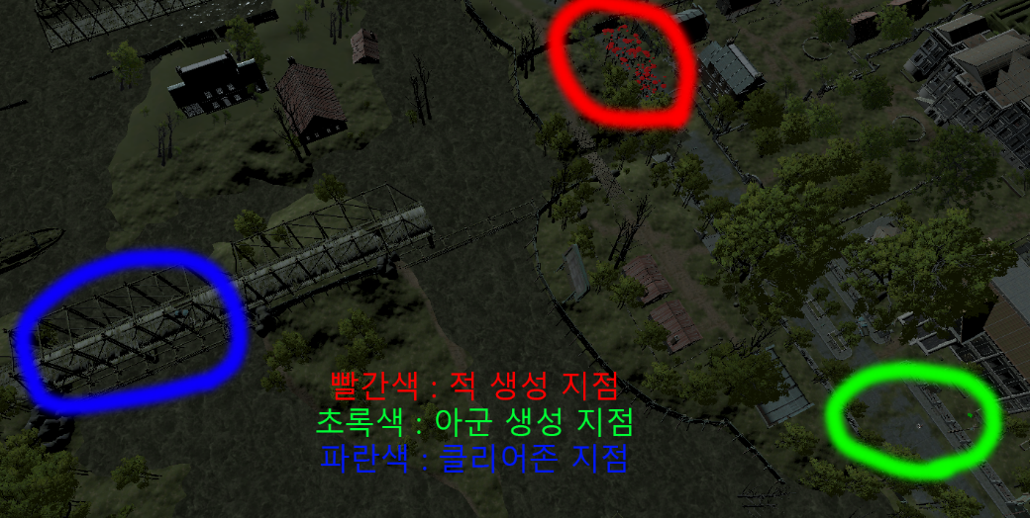
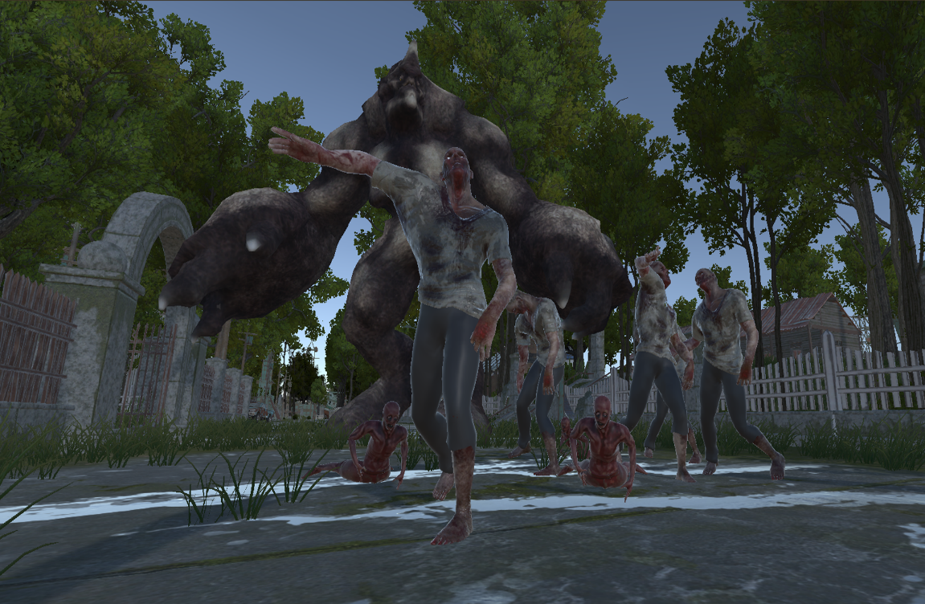
게임의 주 목표
좀비들을 피해 생존하며 클리어존으로 도착하여 게임을 클리어하는 것이 목표
미니맵으로 적의 위치와 플레이어들의 위치를 확인할 수 있음
플레이어들고 협력하여 죽지않고 클리어존으로 도착하기
좀비 종류는 3개 (기어 다니는 좀비 / 일반 좀비 / 보스(티탄))

Slide 3
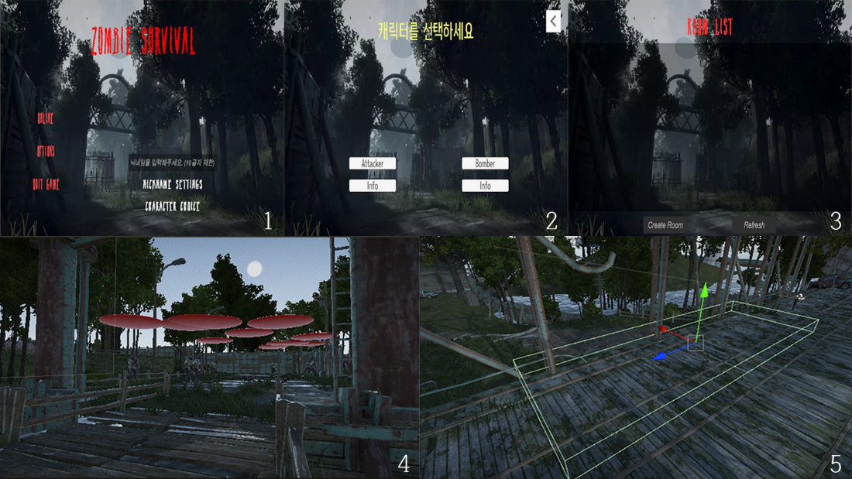
게임 플레이 방법
처음 메인 화면에서 닉네임을 입력 한 다음 Character Choice 버튼을 클릭한 후
캐릭터 선택창에서 Attacker / Bomber를 고른 다음에
온라인 버튼을 누르면 방 리스트들이 나온다. 여기서 방 생성 혹은 참가(최대 인원 3명)
멀티 플레이로 일정 시간마다 랜덤으로 생성되는 여러 종류의 좀비들을 죽이면서
일정 시간이 지난 후 클리어존으로 들어가 게임을 클리어하면 끝이 나는 게임

Slide 4
각자 맡은 역할
김지훈
김태희
백종민
플레이어(Bomber) 제작, 보스 몬스터(Titan) 구현.
캐릭터 선택 창 구현
좀비 움직임 구현
좀비 스포너 구현, 클리어 존 생성.
멀티 플레이 기능 구현
메뉴 화면 UI 생성 및 기능 구현과 UI 수정
플레이어(Attacker) 제작.
멀티 플레이어 구현.
> 추가 설명

Slide 5
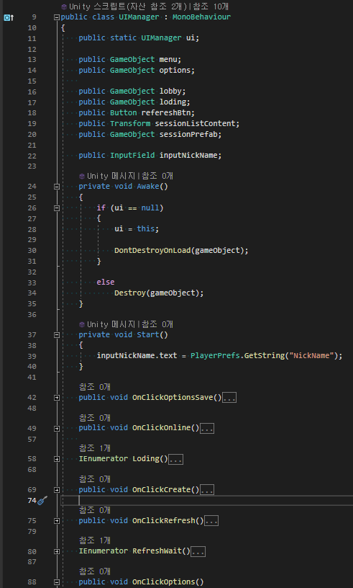
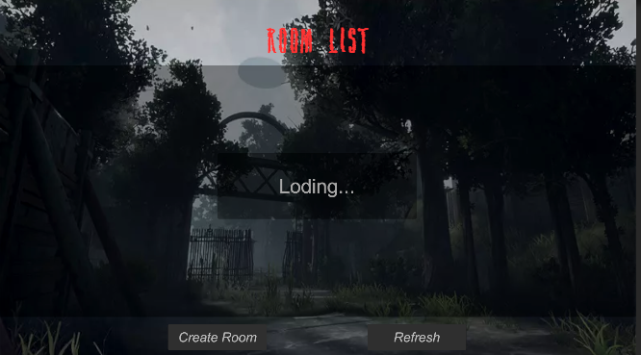
핵심 기능 1
메인 화면 –
캐릭터 선택창에서 선택 한 후 메뉴화면으로 다시 돌아옴
메뉴화면에서 닉네임을 입력 후 서버 리스트로 입장
리스트는 새로 고침이 가능, 없다면 방 생성 가능
볼륨 조절 설정 창과 SFX 음량 조절 설정 창이 존재

Slide 6
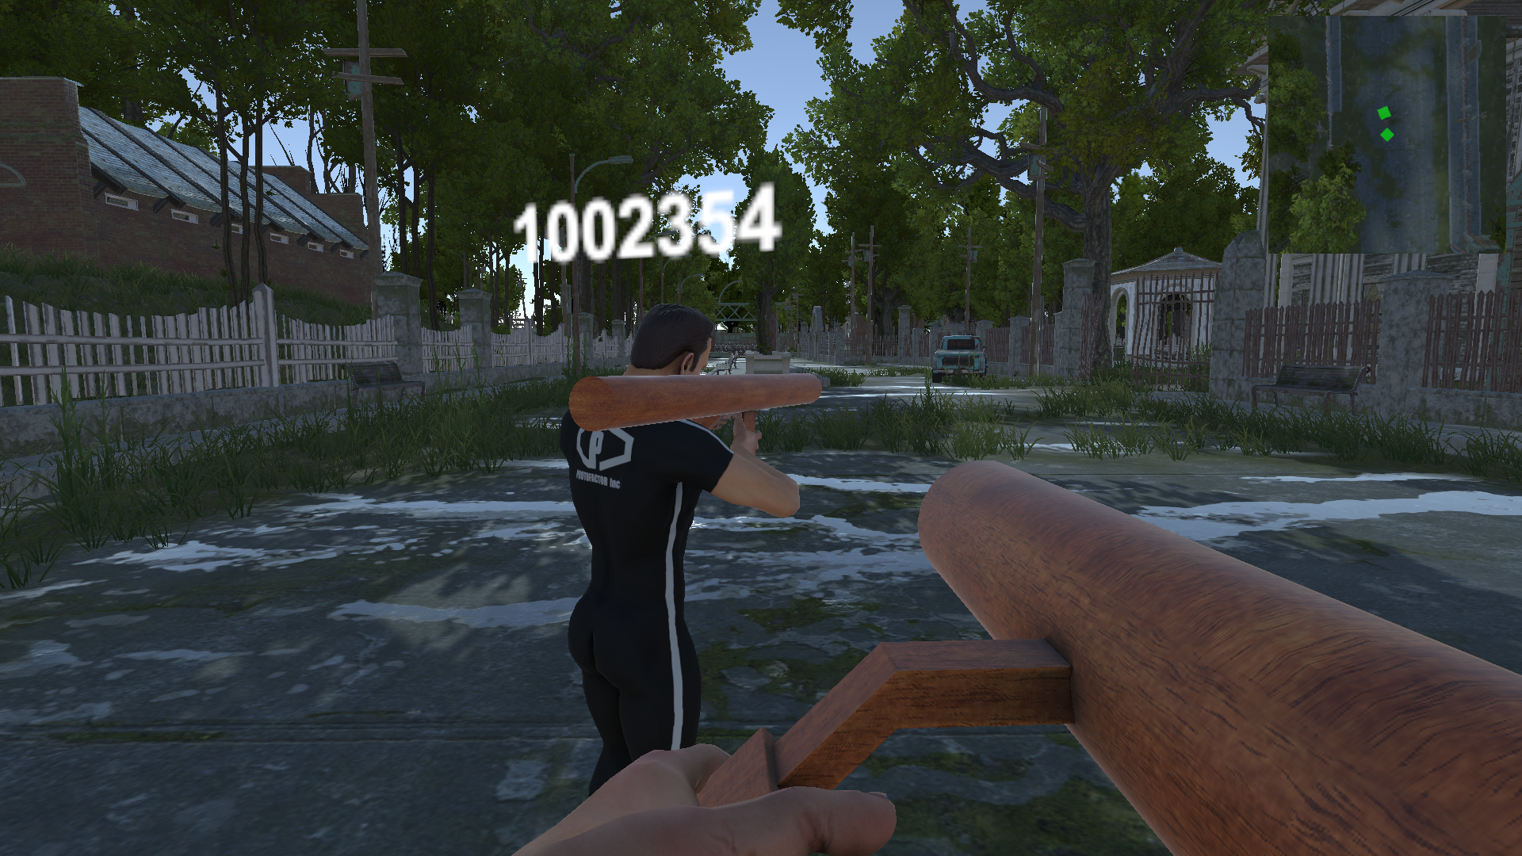
핵심 기능 2
플레이 – 1
방 생성 / 참가 후 멀티 플레이로 다른 사람들과 함께 플레이 가능
일정 시간마다 특정 구역 안에서 좀비가 계속 생성
좀비의 종류가 다양함
화면 우측 상단에 미니맵으로 플레이어/적 위치 확인 가능, 플레이어 기준으로 움직임
좀비는 플레이어를 향해 쫓아옴

Slide 7
핵심 기능 3
플레이 – 2
각 Attacker / Bomber는 서로 다른 특징을 가지고 있음
좀비 각각 애니메이션이 다름
맵에 클리어 존이 존재, 그곳으로 가면 게임 클리어
> 추가 설명

Slide 8
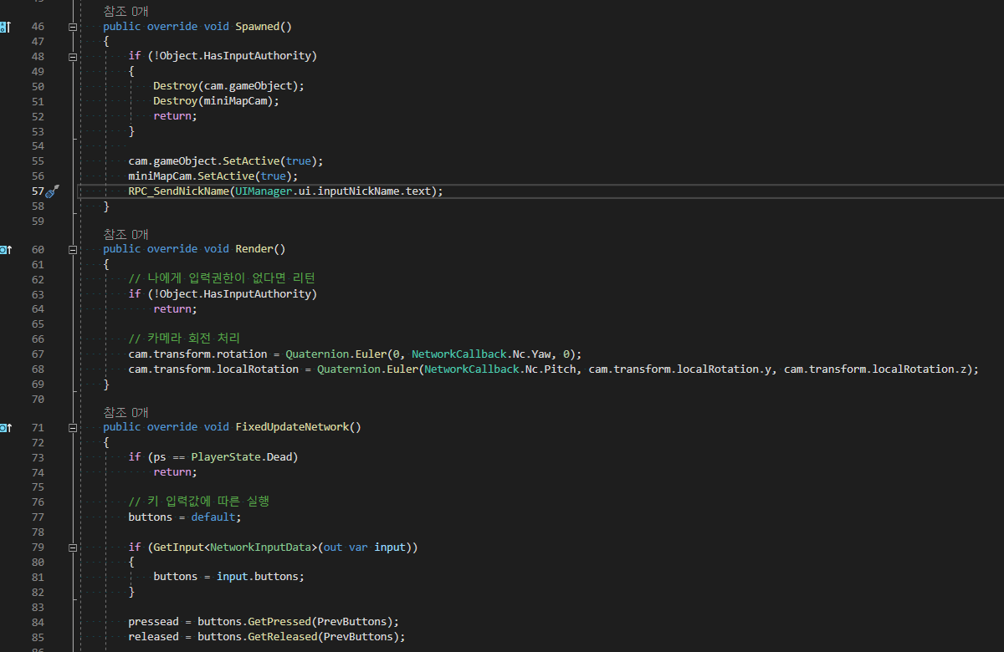
핵심 코드 소스
멀티플레이 캐릭터 움직임 코드

Slide 9
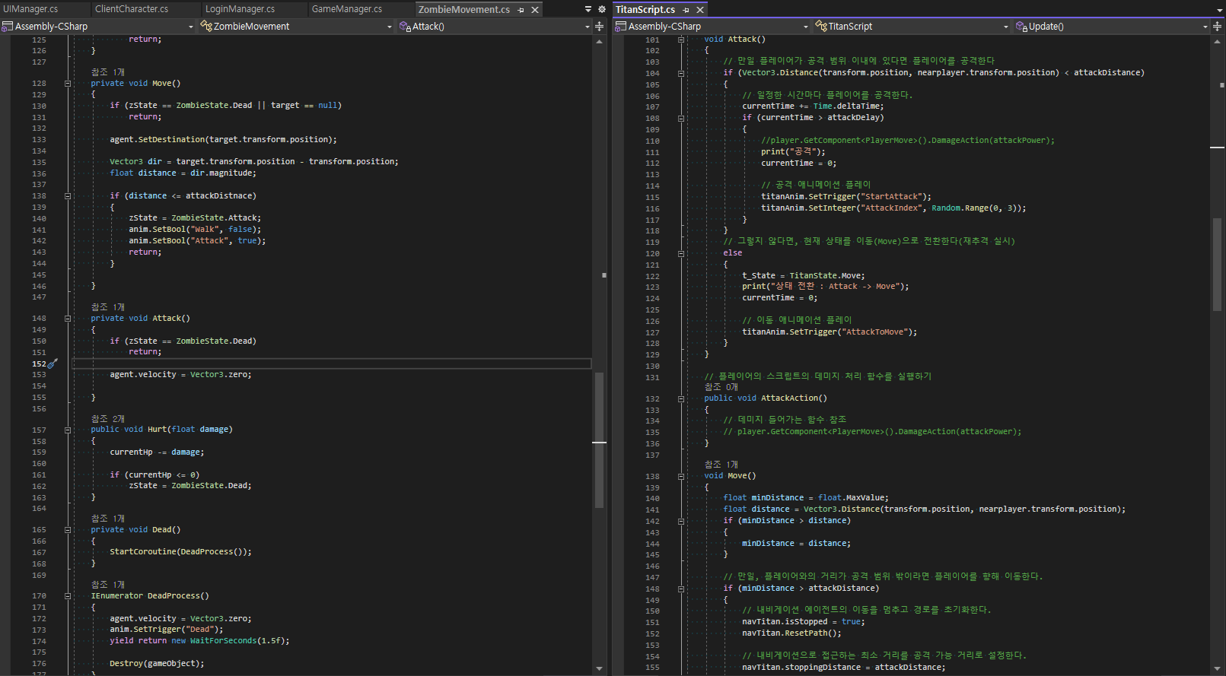
핵심 코드 소스
적(좀비) 움직임 코드 소스

Slide 10
만드는데 겪었던 어려움, 해결 방법
네트워크 관련
로비 구현이라는 배우지 않았던 기능을 넣어보고자 했지만 자료가 거의 없어
해외 영상을 보며 최대한 이해해보려 노력하며 구현했다.
플레이어가 각각 다른 캐릭터로 플레이 할 수 있게 하기 위해 PlayerPrefabs 배열을 만들고, 값에 따라 다른 캐릭터를 플레이 할 수 있게 만들었다.
기타
처음에 좀비와 플레이어, 클리어 존을 만들었을때 미니맵에서의 가시성이 좋지 않아 따로 위에 표시를 만들었다.

Slide 11
감사합니다

